Slide 1
Minerales
PEM DEBORA MARADIAGA LEE
GEOBIOLOGIA
Licenciatura en la Enseñanza de la Química y Biología

Slide 2
Los minerales
Están constituidos por materiales sólidos, naturales e inorgánicos, formados a partir de magma o de la alteración de minerales ya existentes. Por tanto, cada uno tiene una estructura química que depende de su composición, y unas propiedades físicas definidas.

Slide 3
En cuanto a la estructura química
Los minerales tienen sus átomos ordenados, formando una celda unidad o celdilla elemental que se repite en su estructura interna, y que da lugar a formas geométricas determinadas, no siempre visibles a simple vista.
Las celdas unidad forman cristales que se agrupan y forman una estructura de red o malla cristalina. Los cristales que constituyen minerales se forman, normalmente, con gran lentitud. Cuanto más lenta es su formación, más ordenadas se encuentran sus partículas y, por tanto, mejor es la cristalización.
Los cristales se forman o crecen según unos ejes o planos de simetría. Estas clases de simetría se agrupan en los siete grupos fundamentales siguientes:

Slide 4
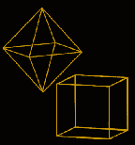
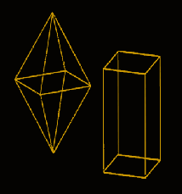
Formas de Cristales Minerales
Cristales cúbicos ¡no siempre son de forma cúbica! Hay muchos con forma de octaedros (de ocho caras), y otros con forma de dodecaedros (de 12 caras).
Los cristales tetragonales tienen forma de cristales cúbicos, pero son más largos por una de sus caras, creando formas similares a las pirámides dobles y a los prismas.

Slide 5
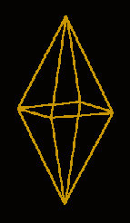
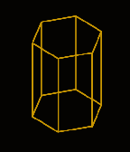
Los cristales ortorrómbicos tienen forma de prismas rómbicos o di pirámides (dos pirámides pegadas). Tienden a parecer cristales tetragonales, sólo que no son cuadrados en su sección transversal (cuando se mira al cristal desde un extremo).
Los cristales hexagonales parecen prismas de seis caras. Cuando se mira al cristal desde un extremo su sección transversal parece tener la forma de hexágono.

Slide 6

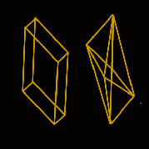
Los cristales monoclínicos parecen cristales tetragonales que han sido sesgados. Con frecuencia forman prismas y doble pirámides.
Los cristales triclínicos tienen a veces formas muy extrañas. Usualmente no son simétricos de un extremo al otro.

Slide 7
Clasificación de minerales
Existen diferentes criterios para clasificar los minerales.
Según su composición, una clasificación sencilla de minerales es:
Metalíferos:
Formados a partir del magma, son mena de metales. Son minerales metalíferos: cobre y plata nativos, oligisto, limonita, magnetita, pirita, casiterita, escalerita o blenda, bauxita, calcopirita, malaquita, azurita, pechblenda, cinabrio.

Slide 8
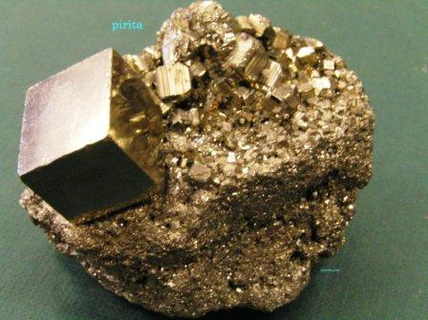
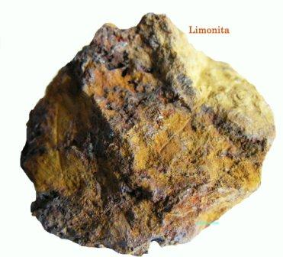
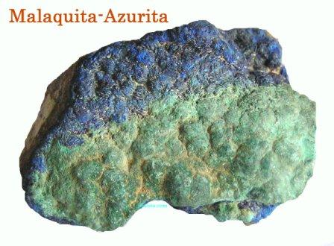

Slide 9
2. No metalíferos
Silicatos
minerales cuyo componente principal es el sílice.
Se forman a partir del magma que sube desde la Astenosfera.
Son minerales: olivino, almadía, augita, eclógica, hornablenda, talco, biotita, moscovita, cuarzo, ortosa (feldespato), albita y anortita (plagioclasas), arcillita.

Slide 10
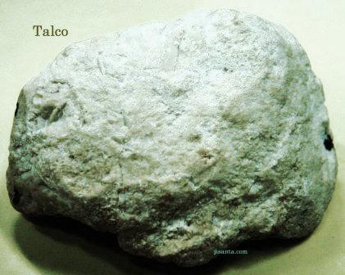
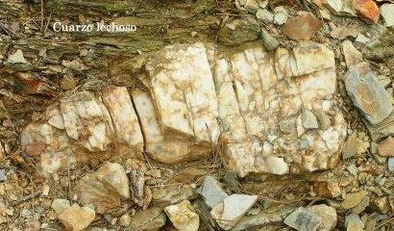
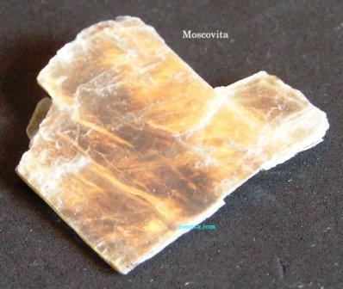

Slide 11
b) Sales minerales
Formados a partir de sales que precipitan cuando se evapora el agua de mares y océanos, o de la recristalización de otros minerales. Son minerales formados por precipitación: calcita, magnesita, halita, silvina, yeso, anhidrita.

Slide 12
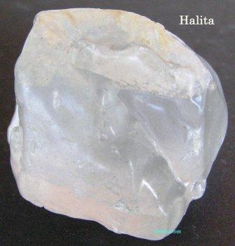
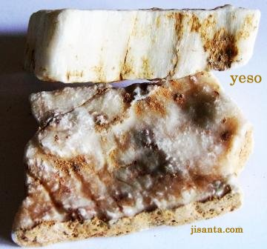
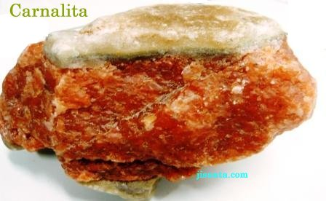

Slide 13
c) Otros componentes (nativos no metales, carbonatos y haluros):
formados a partir del magma o por recristalización: fluorita, azufre, grafito, calcita, aragonito, apatito.

Slide 14
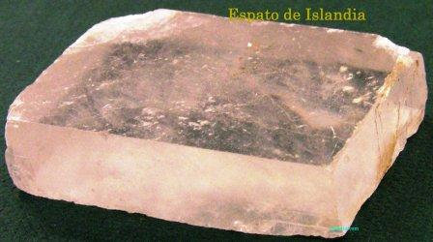
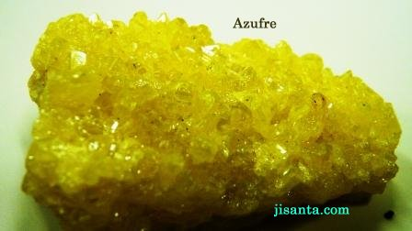
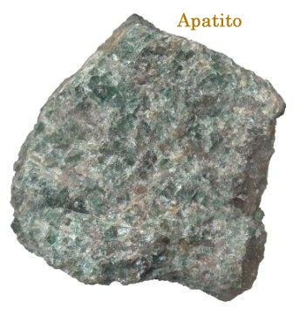

Slide 15
Propiedades de los minerales
Hay minerales que son extraídos y utilizados para aprovechar sus componentes químicos porque las propiedades de éstos son útiles para la industria.
El estudio de las propiedades características de los minerales nos permite identificarlos y clasificarlos. Una vez conocidas las propiedades de un mineral, podemos saber de cual se trata usando guías o llaves dicotómicas.
Entre las características básicas que debemos conocer de un mineral se encuentran las siguientes:
• Químicas: disolución, reacción con ácidos.
• Físicas:
Ø Densidad
Ø mecánicas: dureza y tenacidad (fragilidad, ductilidad, maleabilidad, plasticidad) y tipo de rotura.
Ø Ópticas: brillo, color visible, color de la raya, refringencia, luminiscencia.
Ø Eléctricas y magnéticas: conducción electricidad, piezoelectricidad, piroelectricidad, imantación.
Ø Otras: sabor, olor, radiactividad.

Slide 16
Dureza
Dureza: es la resistencia que presenta el mineral cuando se raya. Se ordenan según la escala de Mohs.
En la práctica:
Si se ralla con la uña (2,5), se dice que es blando.
Si se ralla con acero (5,5), se dice que es duro.
Si no se ralla con acero se dice que es muy duro.
scala de Möhs:
1. Talco
2. Yeso
3. Calcita
4. Fluorita
5. Apatito
6. Ortosa
7. Cuarzo
8. Topacio
9. Corindón
10. Diamante

Slide 17
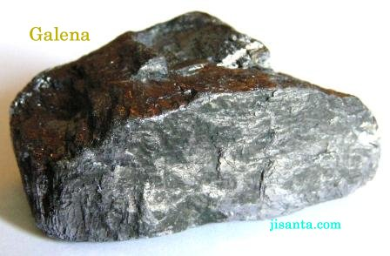
Brillo
Brillo: es el grado de reflexión de la luz cuando incide sobre el mineral.
Puede ser:
• Metálico. Galena.
• No metálico: (vítreo, adamantino, nacarado, resinoso, terroso...).

Slide 18
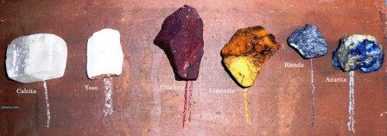
Color de la raya
Color de la raya: el que presenta el mineral cuando se pulveriza. Puede coincidir o no con el color exterior del mineral.

Slide 19
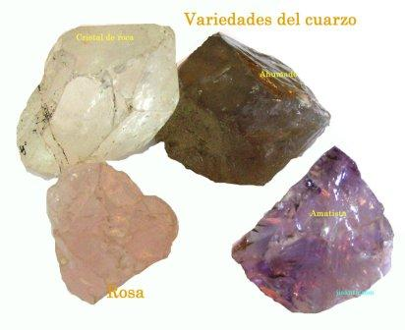
Color
Color: el que presenta el mineral. Puede ser:
• Constante (idiocromático). Azufre.
• Variable (alocromático). Puede tener impurezas. Cuarzo.

Slide 20
Tipos de rotura
Tipos de rotura: a la que tiende el mineral. Puede ser:
Fractura: el mineral se rompe al azar o con diferentes formas: irregular, terrosa, concoidea, fibrosa…
Exfoliación: cuando en la rotura se produce alguna cara plana. Biotita.

Slide 21
Densidad o peso específico
Densidad o peso específico:
es la relación entre la masa del mineral y su volumen.
ρ = M / V

Slide 22
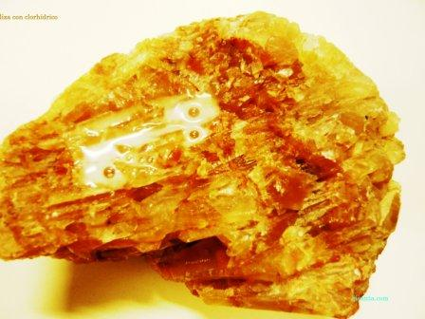
Otras propiedades:
Otras propiedades:
• Solubilidad: capacidad para disolverse en líquidos, normalmente, en agua.
• Reacción con ácidos(vinagre, clorhídrico...). La calcita desprende burbujas de CO₂.
• Imantación: La magnetita es un imán natural.

Slide 23
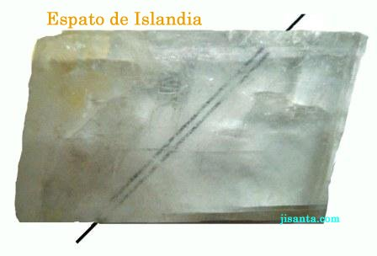
Birrefracción: un objeto observado a través del mineral se ve doble. Espato de Islandia.
Sabor: hay minerales que tienen un sabor característico: sal gema (salado), silvina (amargo y picante).

Slide 24
Extracción y uso de minerales
La búsqueda de nuevos materiales es una constante en la vida de las sociedades de todos los tiempos. Los minerales y rocas proporcionan la mayoría de los materiales que usamos. Se utilizan en la construcción de viviendas, en la fabricación de vidrio y de pinturas, como objetos ornamentales o en joyería.
Algunos minerales forman el grupo de las llamadas gemas o piedras preciosas muy utilizadas en joyería, entre otras propiedades, por su dureza o color. Son piedras preciosas: esmeralda verde, jade, ópalo, topacio, circonita, granates, andalucita, rubí rojo, zafiro azul y diamante (carbono).

Slide 25
Cuando un mineral tiene gran concentración de un metal que es económicamente rentable se dice que el mineral es mena de ese metal; por ejemplo, la limonita es mena de hierro; la parte de mineral no útil que acompañan a la mena se denominan ganga. Por ejemplo la galena de la fotografía es mena del plomo, y la industria metalúrgica se encarga de separar el metal útil del resto de materiales, tanto mezclados, en este caso la ganga es fluorita, como formando parte del compuesto de sulfuro de plomo (PbS).

Slide 26
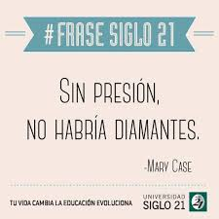

Slide 27


